Slide 1
INFORME
www.americanflat.com.br

Slide 2
O American Flat, tem o prazer de anunciar o lançamento de um novo espaço destinado a saúde e ao bem estar de seus moradores, o ESPAÇO SANTOSHA

Slide 3
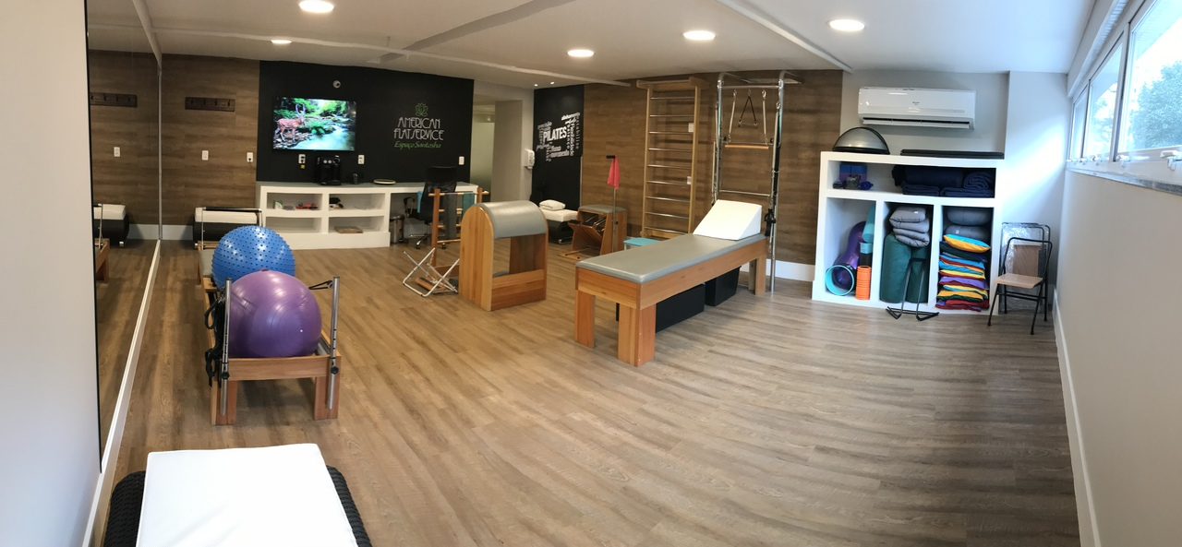
ESPAÇO SANTOSHA

Slide 4
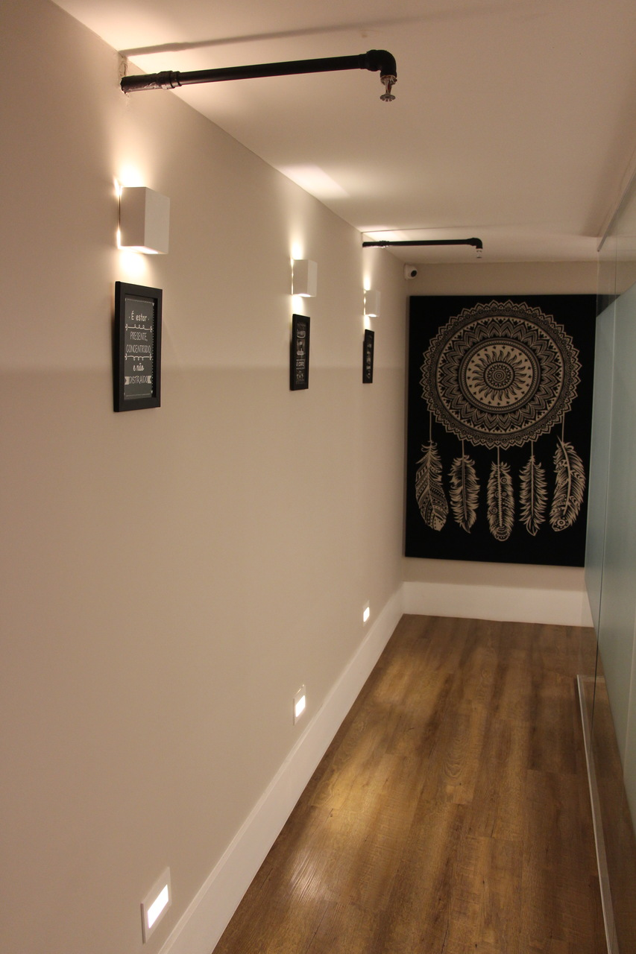
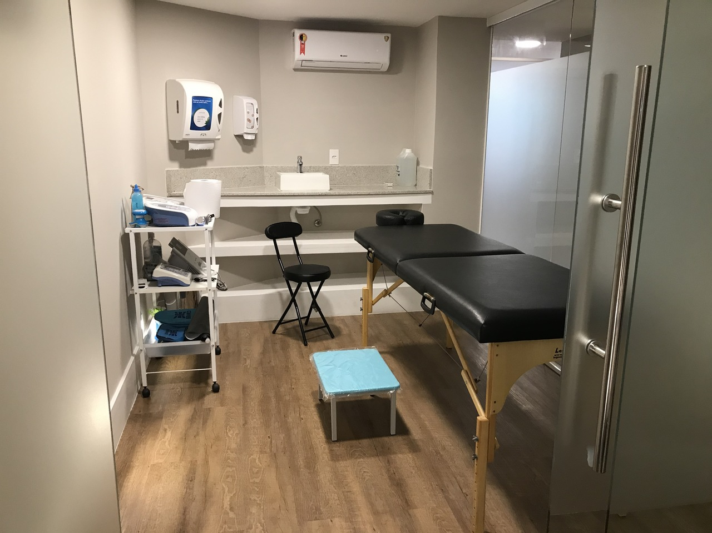
ESPAÇO SANTOSHA

Slide 5
SIGNIFICADO DE SANTOSHA
Em sânscrito SANTOSHA significa CONTENTAMENTO.
É a atitude de ser incondicionalmente FELIZ.
Vamos cultivar essa prática no ESPAÇO SANTOSHA do American Flat por meio da Yoga, Pilates, respiração, meditação e massagens terapêuticas.

Slide 6
ESPAÇO SANTOSHA
PILATES
SHIATSU
YOGA RESTAURATIVA

Slide 7
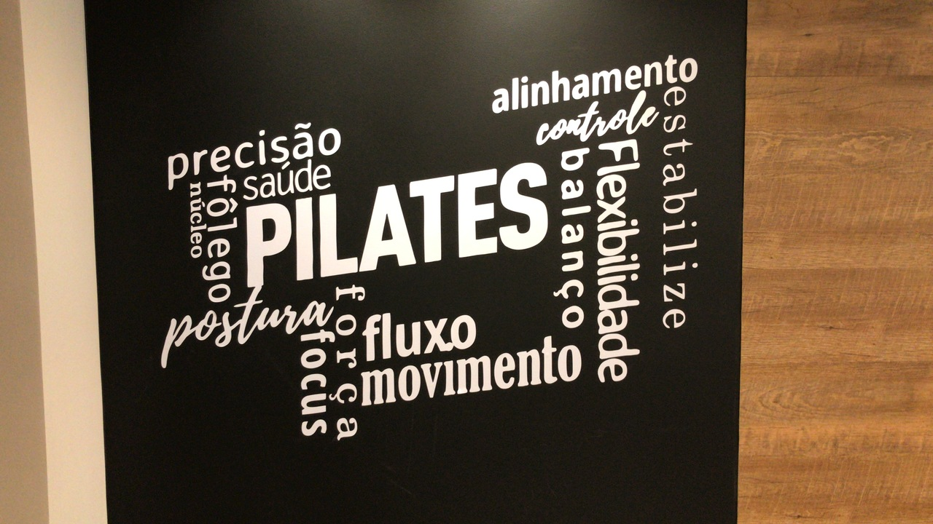
PILATES
As atividades de PILATES serão de responsabilidade da Fisioterapeuta ALANNA COSTA.
ALANNA é formada em FISIOTERAPIA ORTOPÉDICA e NEUROLÓGICA , com especialização em:
PILATES;
RPG;
FISIOTERAPIA DERMATO FUNCIONAL;
FISIOTERAPIA EM GERONTOLOGIA.

Slide 8
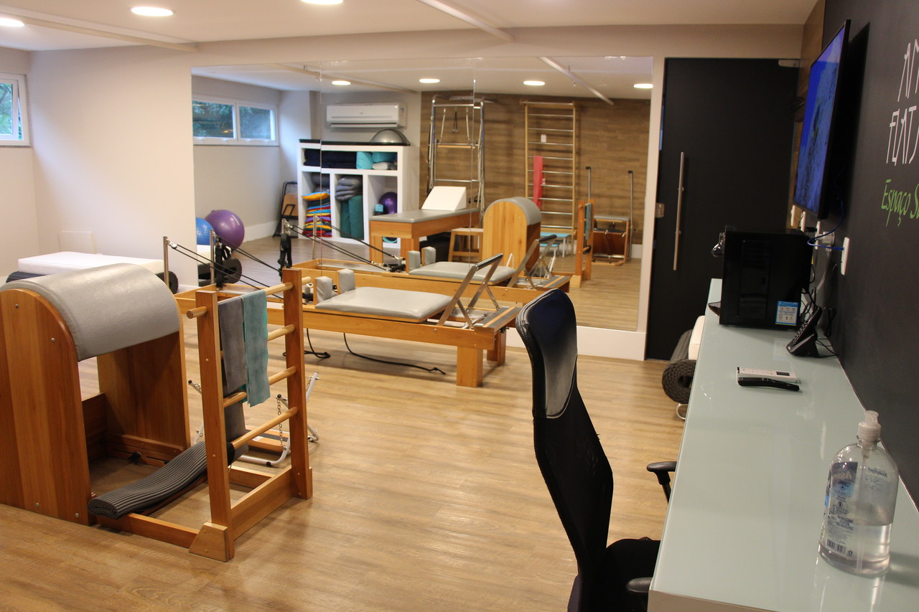
PILATES
As aulas terão inicio dia 13/10/20, com horários as terças-feiras e quintas-feiras das 07:00 às 20:00 h.
O espaço é destinado exclusivamente a moradores, tendo o valor mensal de R$ 80,00/mês.
Os moradores que já realizaram a Anamnese, deverão assinar documento que está disponível na Administração, autorizando o debito no boleto do Condomínio.

Slide 9
SHIATSU
Dia 14/10/20, será inaugurado o SHIASTU.
Os horários de atendimento serão: Segundas, Quartas e Sextas das 8:00 às 11:00 h e 18:00 às 21:00 h
O profissional que ficará responsável é Marcelo Portilho com 15 anos de experiência na área.
O agendamento será feito diretamente com o profissional através do telefone: (21) 9-9188-4621.
Nos dias de atendimento ele estará disponível também através do Ramal 2219.
O valor será de R$ 80,00 por sessão e
deverá ser pago diretamente ao profissional.

Slide 10
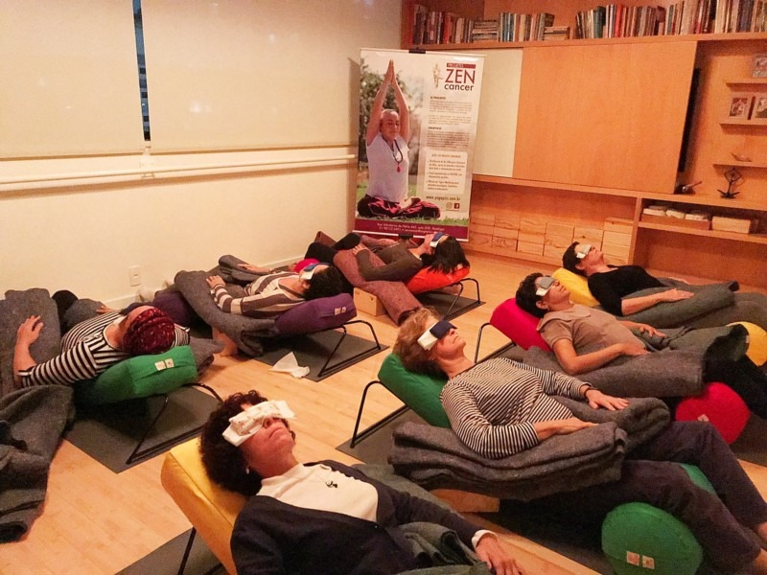
YOGA RESTAURATIVA
A YOGA RESTAURATIVA é um método de yoga terapêutico que busca o relaxamento físico, mental e emocional.

Slide 11
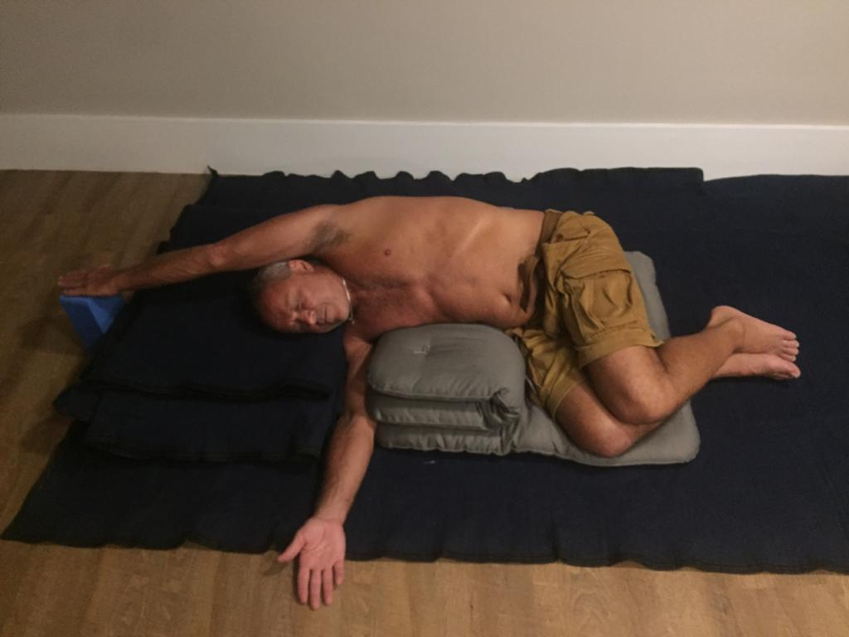
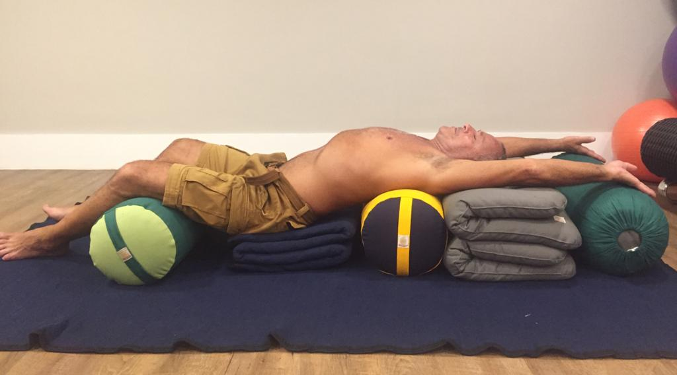
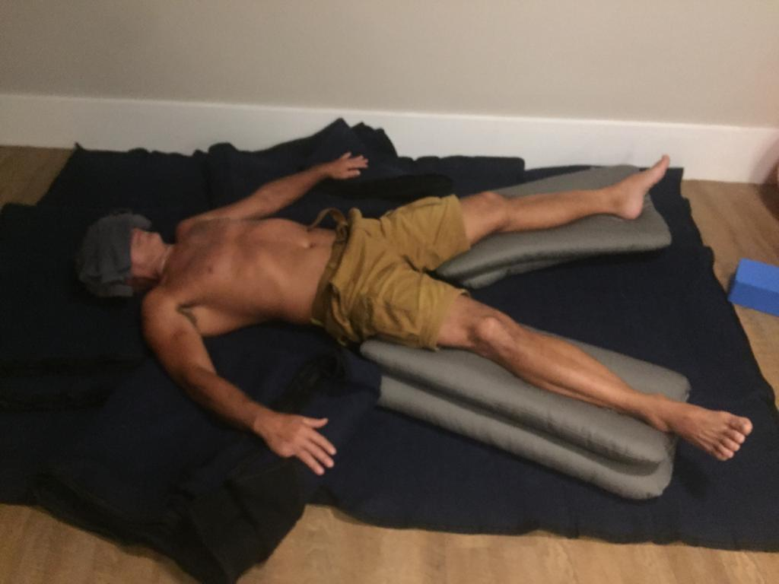
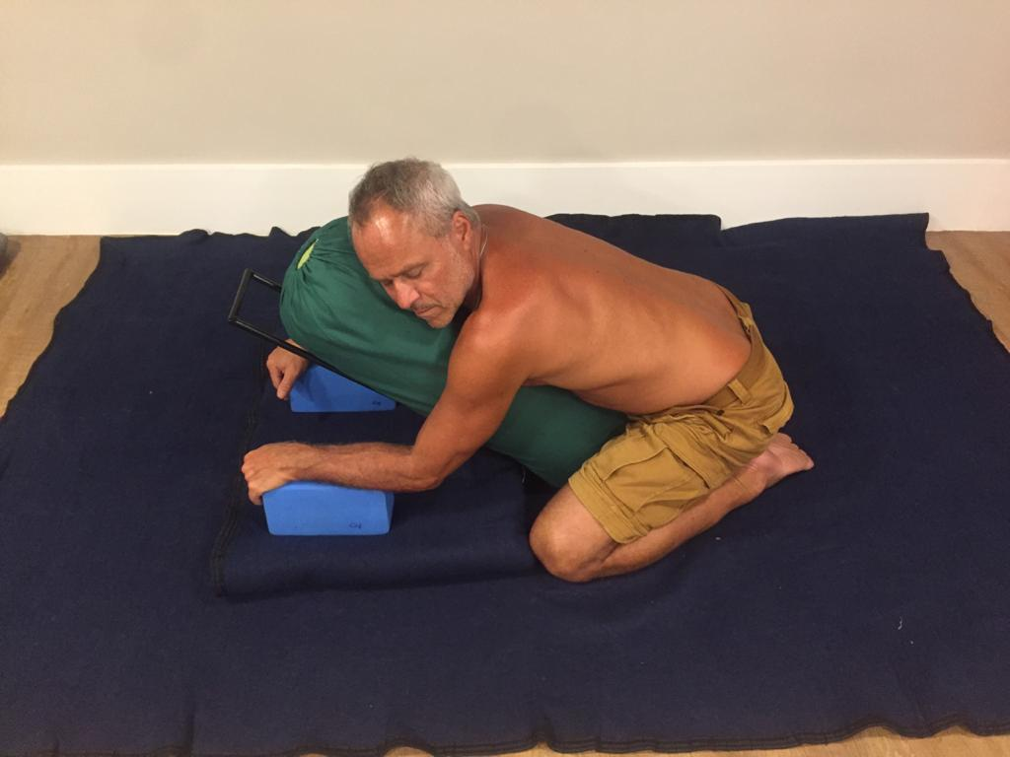
YOGA RESTAURATIVA
A utilização de materiais como almofadas, mantas, blocos, cintos, etc. permite que as posturas sejam praticadas sem esforço, proporcionando apoio ao corpo e facilitando a permanência nas posturas.
Essa prática visa o descanso, relaxamento profundo e produz inúmeros benefícios aos seus praticantes, tais como:
ALÍVIO DOS EFEITOS DO ESTRESSE;
REDUÇÃO NA PRESSÃO ARTERIAL;
MELHORA DO SONO;
MELHORA DA DIGESTÃO;
REDUÇÃO DA TENSÃO MUSCULAR E FADIGA GERAL;
RECUPERAÇÃO DE DOENÇAS, TRATAMENTOS E LESÕES FÍSICAS.

Slide 12
YOGA RESTAURATIVA
As aulas serão ministradas pela moradora e professora CYNTHIA ANDRADE, que é praticante de Yoga há mais de 15 anos e formou-se como professora de Hatha e Vinyasa Yoga pelo World Yoga Alliance, em agosto de 2019. Fez sua segunda formação em Yoga Restaurativa pelo método Relax and Renew, com a renomada professora Luciana Lobo, diretora do YOGAPICs e fundadora do instituto ZENcancer.
As aulas serão sem custos, entretanto, com pouquíssimas vagas.
Os interessados deverão contatar diretamente a PROFESSORA CYNTHIA ANDRADE no WhatsApp
99874-8130 ou
Ramal 3223

Slide 13
ESPAÇO SANTOSHA
LOCALIZADO NO PISO G3 BLOCO 1
CONTATOS
PILATES
ALANNA COSTA
Ramal 2219
SHIATSU
MARCELO PORTILHO
9-9188-4621 ou
Ramal 2219
YOGA
CYNTHIA ANDRADE
99874-8130 ou
Ramal 3223

